Slide 1
NHẬN DIỆN động vật
NHÓM 14
Hồ Việt Hùng
Dương Thành Hoàn
Trần Quang Minh
Đỗ Chí Thanh
Thiết kế ứng dụng mã nguồn mở

Slide 2
lý thuyết trình bày cái gì? mã nguồn lấy từ đâu? mã nguồn giải quyết vấn đề gì? em cải tiến gì trên mã nguồn?
Lý thuyết trình bày : Khái niệm, chức năng của các thư viện, numpy,opencv,pandas, pil,sklearn,keras..
Mã nguồn nhóm em lấy từ : https://www.mediafire.com/file/t0v38kh4h10bklv/Phanloaichomeo_www.sharecs.net.rar/file
Mã nguồn giải quyết vấn đề : phân loại con chó và con mèo từ file ảnh đã train từ trước, và được tải lên qua cửa sổ gui
Nhóm em đã cải tiến được :
Bẫy được lỗi đầu vào là chỉ nhận ảnh có đuôi png còn những ảnh khác sẽ thông báo lỗi và phải tải ảnh có đuôi png.
Đã train lại ảnh và ngoài phân biết con chó và con mèo thì còn có thể phân biệt thêm cả con bò khi tải ảnh từ file lên
Thêm tính hiệu suất chính xác của kết quả phân loại và tổng số con chó,mèo ,bò đã phân loại.
Thêm được chức năng sử dụng webcam để phân biệt chó ,mèo, bò.
Sau khi có kết quả trên gui thì kết quả được lưu lại ra file ketqua.txt

Slide 3
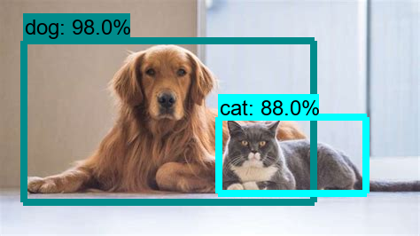
01
THÔNG TIN MÃ NGUỒN
Đường dẫn Mã Nguồn Mở mà nhóm phát triển thêm
https://www.mediafire.com/file/t0v38kh4h10bklv/Phanloaichomeo_www.sharecs.net.rar/file
Nhóm em đã cải tiến được :
Bẫy được lỗi đầu vào là chỉ nhận ảnh có đuôi png còn những ảnh khác sẽ thông báo lỗi và phải tải ảnh có đuôi png.
Đã train lại ảnh và ngoài phân biết con chó và con mèo thì còn có thể phân biệt thêm cả con bò khi tải ảnh từ file lên
Thêm tính hiệu suất chính xác của kết quả phân loại và tổng số con chó,mèo ,bò đã phân loại.
Thêm được chức năng sử dụng webcam để phân biệt chó ,mèo, bò.
Sau khi có kết quả trên gui thì kết quả được lưu lại ra file ketqua.txt
Mã nguồn giải quyết vấn đề : Phân loại con chó và con mèo từ file ảnh đã train từ trước, và được tải lên qua cửa sổ ‘gui’.

Slide 4
01
CÁC THƯ VIỆN
4
OPENCV
1
NUMPY
Xử Lý Hình Ảnh Cơ Bản.
Tương tác thị giác (Webcam) máy tính
Phát hiện và dự đoán đối tượng trong tập dữ liệu và thời gian thực.
Xử lí mảng đa chiều của Image , tích hợp với các thư viện khác.
2
PANDAS
5
SKLEARN
Cung cấp, phân tích cấu trúc dữ liệu cho Machine Learning
Xử lí, phân chia dữ liệu tập Image được huấn luyện.
Mô hình hóa dữ liệu.
Đánh giá mô hình.
3
PIL
6
KERAS
Thư viện đọc, lưu, xử lí Image
Thư viện mạnh mẽ cho việc xây dựng và huấn luyện các mô hình máy học với tập dữ liệu được phân tích từ thư viện SKLEARN.

Slide 5
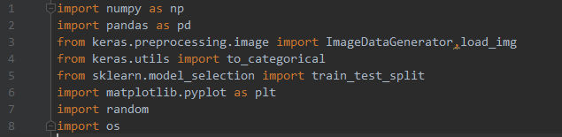
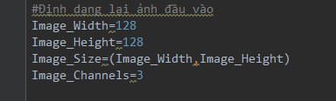
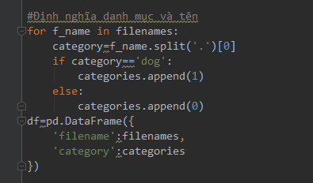
02
GIẢI THUẬT CHƯƠNG TRÌNH
XÂY DỰNG MÔ HÌNH
1
import một số thư viện cần dùng
1
Chia hình ảnh thành 2 bộ: trainset và testset.
2
Đọc hình ảnh từ trainset để lấy thông tin ảnh & class của ảnh để training.
2
Định dạng lại ảnh cho đầu vào
3
Biến đổi ảnh vừa đọc xong thành data phù hợp với giải thuật Neural Network
4
Đọc hình ảnh từ testset để tiến hành predict
3
Định danh các mục và tên
5
So sánh và in kết quả ra màn hình

Slide 6
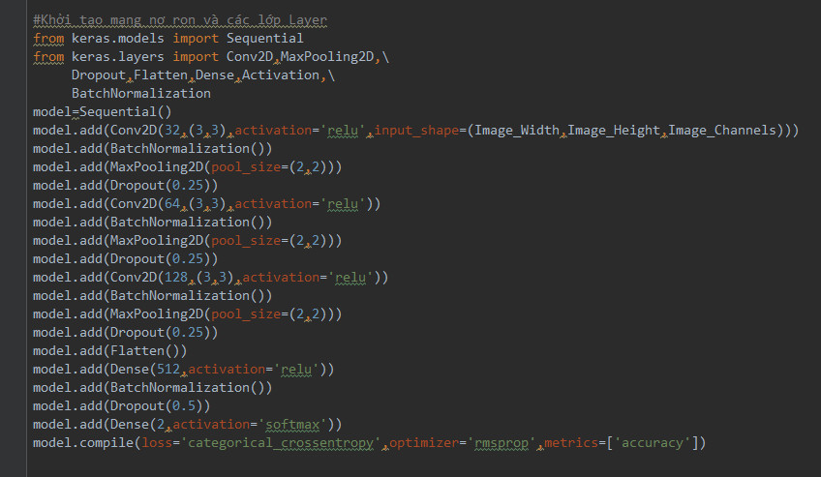
02
XÂY DỰNG MÔ HÌNH
4
Khởi tạo mạng nơ ron và các lớp Layer để xử lý dữ liệu
5
Training Dữ Liệu

Slide 7
02
XÂY DỰNG GIAO DIỆN
1
Import thư viện
tkinter: Thư viện cho việc xây dựng giao diện đồ họa người dùng (GUI).
filedialog: Module trong tkinter để làm việc với hộp thoại chọn file.
ImageTk, Image: Cung cấp các công cụ để làm việc với ảnh.
numpy: Thư viện cho xử lý mảng và ma trận số học.
load_model: Hàm để tải mô hình học máy từ Keras.
import tkinter as tk from tkinter import filedialog from tkinter import * from PIL import ImageTk, Image import numpy from keras.models import load_model
2
Tải mô hình
Tải mô hình học máy được lưu trữ trước đó (‘Model.h5’).
Ánh xạ (classes) các lớp labels của mô hình với các câu mô tả tương ứng.
model = load_model('Model.h5') classes = { 0:'Thưa sếp đây là con mèo ạ!', 1:'Thưa sếp đây là con chó ạ!’, }
3
Tạo Giao Diện
Tạo một cửa sổ giao diện tkinter tiêu đề ‘Phân loại chó mèo’.
top=tk.Tk() top.geometry('800x600') top.title('Phân loại chó mèo') top.configure(background='#CDCDCD') label=Label(top,background='#CDCDCD', font=('arial',15,'bold')) sign_image = Label(top)

Slide 8
02
XÂY DỰNG CHỨC NĂNG
4
PHÂN LOẠI (Classify)
Hàm Image mở và xử lí hình ảnh được mở ra từ đường dẫn file_path.
Sử dụng hàm model (mô hình đã huấn luyện trước) để dự đoán lớp của ảnh, lấy kết quả dự đoán về biến ‘pred’.
Đưa biến ‘pred’ về hàm classes để hiển thị kết quả dự đoán trên giao diện.
def classify(file_path): global label_packed image = Image.open(file_path) image = image.resize((128,128)) image = numpy.expand_dims(image, axis=0) image = numpy.array(image) image = image/255 pred = numpy.argmax(model.predict([image]), axis=-1)[0] sign = classes[pred] print(sign) label.configure(foreground='#011638', text=sign)
HIỂN THỊ NÚT BẤM ‘PHÂN LOẠI’
‘show_classify_button’: Hàm này tạo và hiển thị nút “Phân loại” sau khi người dùng tải ảnh lên.
def show_classify_button(file_path): classify_b=Button(top,text="Phân loại", command=lambda: classify(file_path), padx=10,pady=5) classify_b.configure(background='#364156', foreground='white', font=('arial',10,'bold')) classify_b.place(relx=0.79,rely=0.46)

Slide 9
02
XÂY DỰNG CHỨC NĂNG
‘file_path’ cho phép mở hộp thoại cho phép người dùng chọn 1 tệp ảnh.
Các hàm của thư viện PIL xử lí Image để hiển thị vừa vặn trong cửa sổ giao diện.
‘sign_image.image = im’: Lưu trữ đối tượng Image trong ‘sign_image’ để tránh bị giải phóng bộ nhớ.
‘label.configure(text=‘’)’: Xoá nội dung của Label kết quả dự đoán cũ khi người chọn một ảnh mới.
‘show_classify_button’: Gọi hàm này để hiển thị nút “Phân loại” sau khi người dùng đã chọn ảnh.
5
TẢI ẢNH
def upload_image(): try: file_path=filedialog.askopenfilename() uploaded=Image.open(file_path) uploaded.thumbnail(((top.winfo_width()/2.25), (top.winfo_height()/2.25))) im=ImageTk.PhotoImage(uploaded) sign_image.configure(image=im) sign_image.image=im label.configure(text='') show_classify_button(file_path) except: pass
HIỂN THỊ GIAO DIỆN
Các widget được đặt và hiển thị trên giao diện chính của ứng dụng tkinter. Hộp thoại chọn file, hình ảnh, và kết quả phân loại sẽ được hiển thị trên giao diện người dùng.
upload=Button(top,text="Tải ảnh lên",command=upload_image,padx=10,pady=5) upload.configure(background='#364156', foreground='black',font=('arial',10,'bold')) upload.pack(side=BOTTOM,pady=50) sign_image.pack(side=BOTTOM,expand=True) label.pack(side=BOTTOM,expand=True) heading = Label(top, text="Phân loại chó mèo",pady=20, font=('arial',20,'bold')) heading.configure(background='#CDCDCD',foreground='black') heading.pack() top.mainloop()

Slide 10
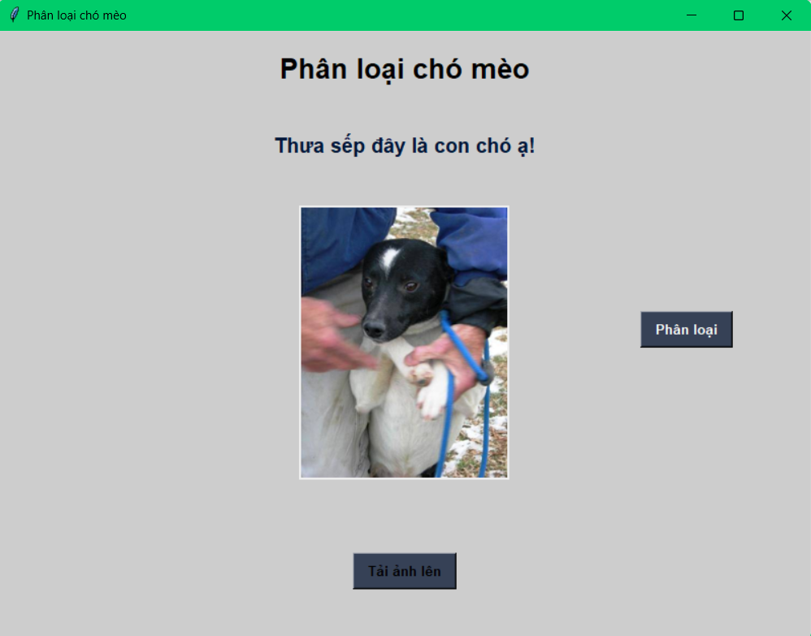
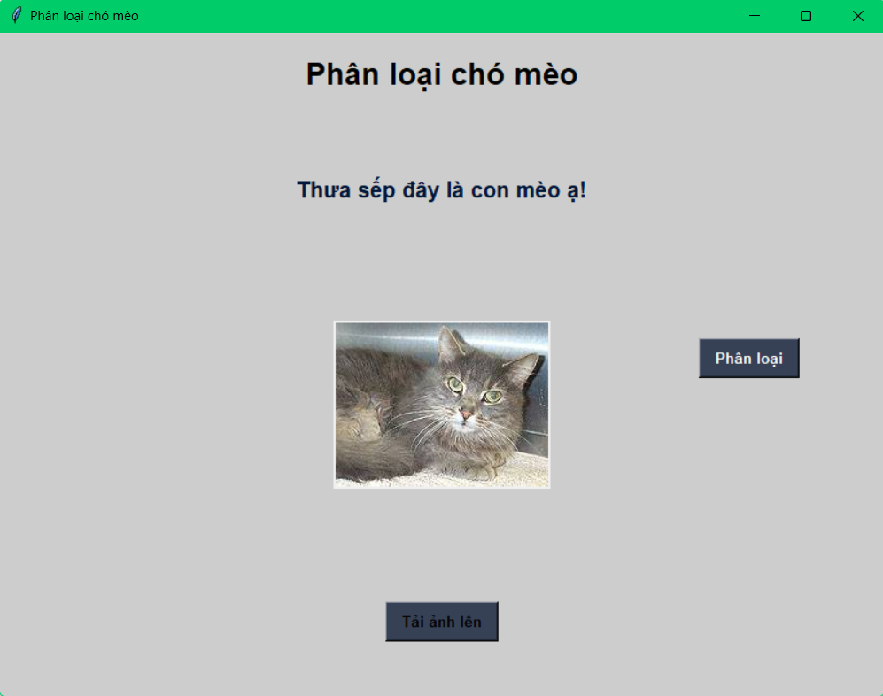
02
MÔ PHỎNG CHƯƠNG TRÌNH

Slide 11
03
Ý TƯỞNG PHÁT TRIỂN
1
Bẫy được lỗi đầu vào là chỉ nhận ảnh có đuôi png còn những ảnh khác sẽ thông báo lỗi và phải tải ảnh có đuôi ‘.png’
2
Train lại dữ liệu và ngoài phân biết con chó và con mèo thì còn có thể phân biệt thêm cả con bò khi tải ảnh từ file lên
3
Thêm tính hiệu suất chính xác của kết quả phân loại và tổng số con chó,mèo ,bò đã phân loại
4
Thêm được chức năng sử dụng webcam để phân biệt chó, mèo, bò
5
Sau khi có kết quả trên file gui.py thì kết quả được lưu lại ra file ‘ketqua.txt’

Slide 12
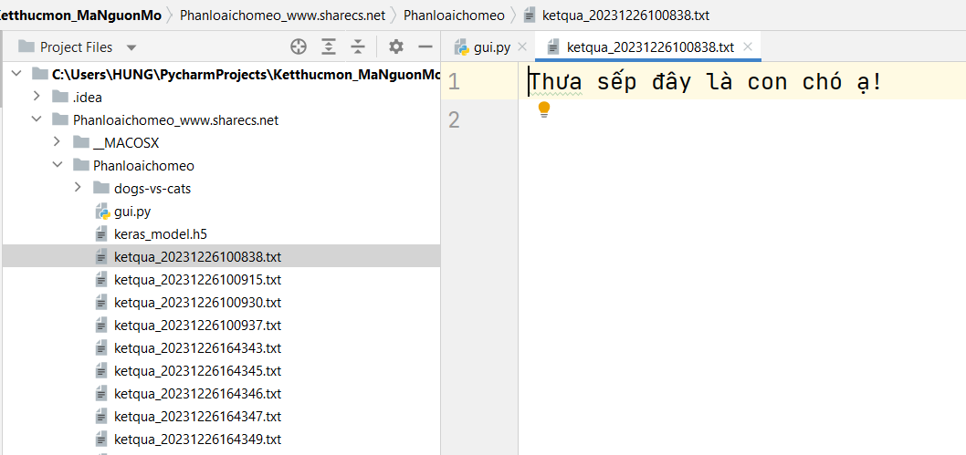
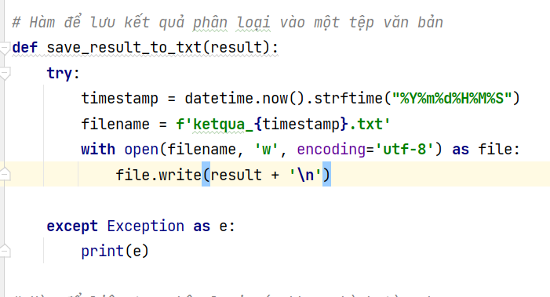
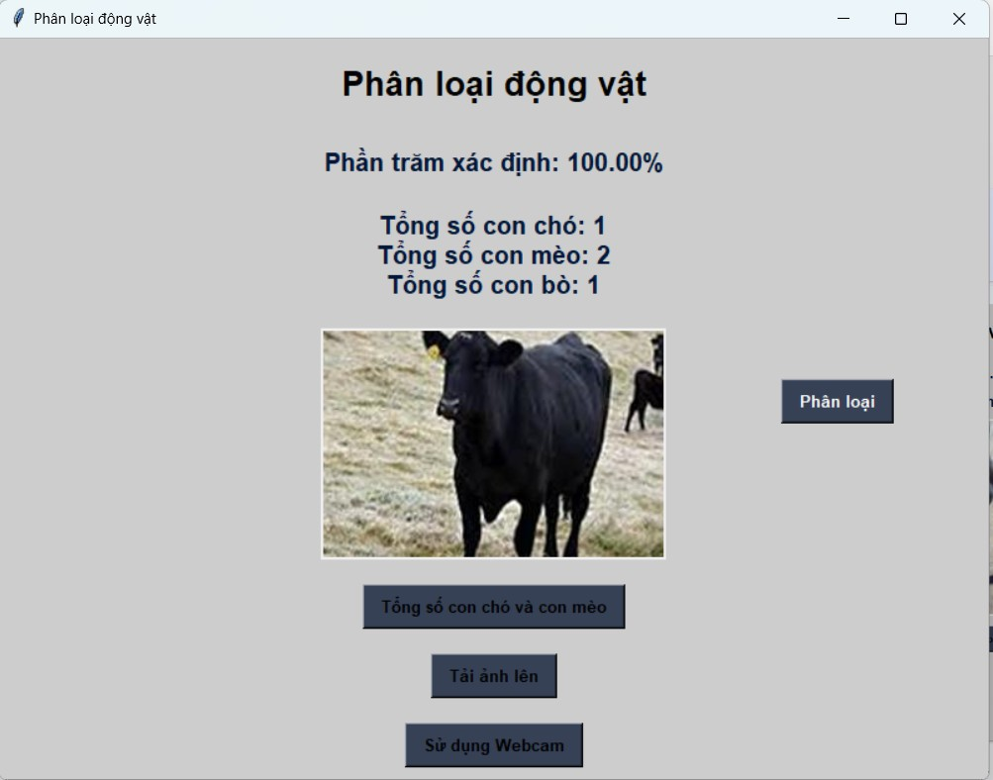
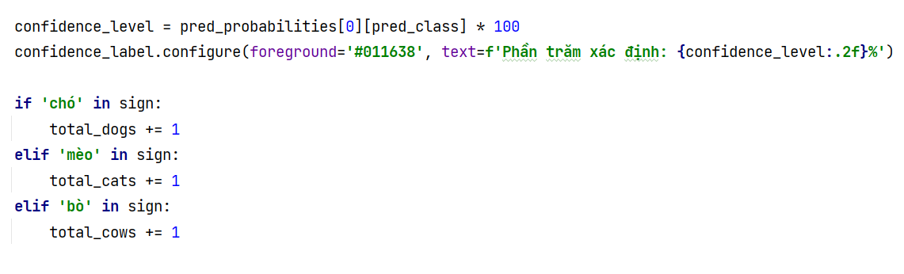
Thêm hàm để lưu kết quả phân loại ra file ketqua.txt
Tính phần trăm và số lượng con bò, chó, mèo được phân loại

Slide 13
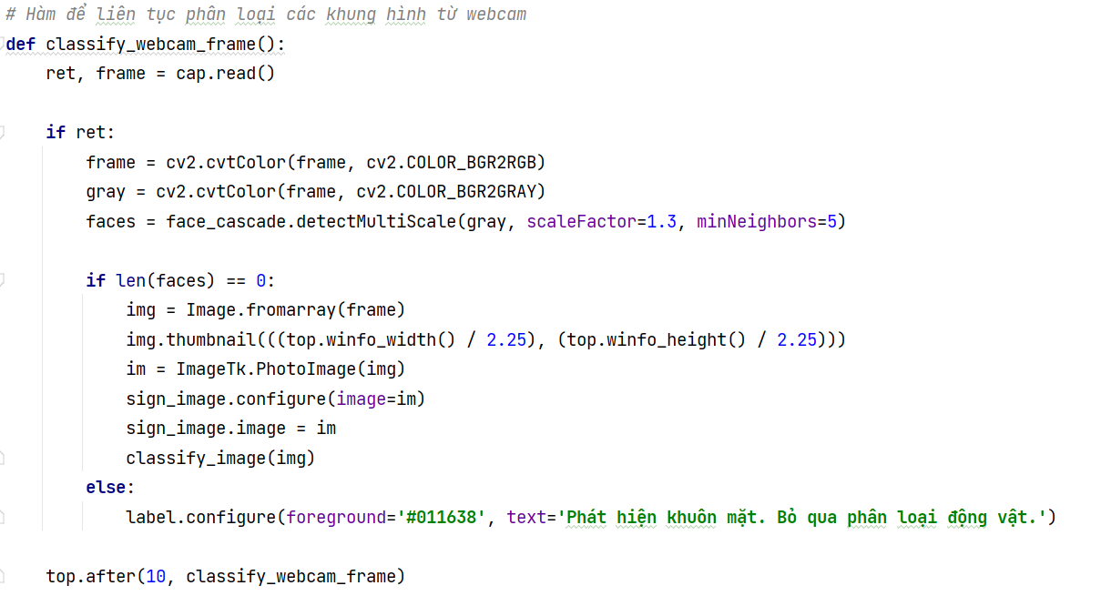
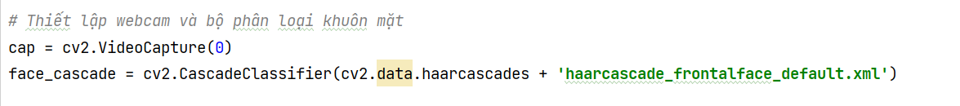
Phân loại các khung hình từ webcam
Thiết lập webcam

Slide 14
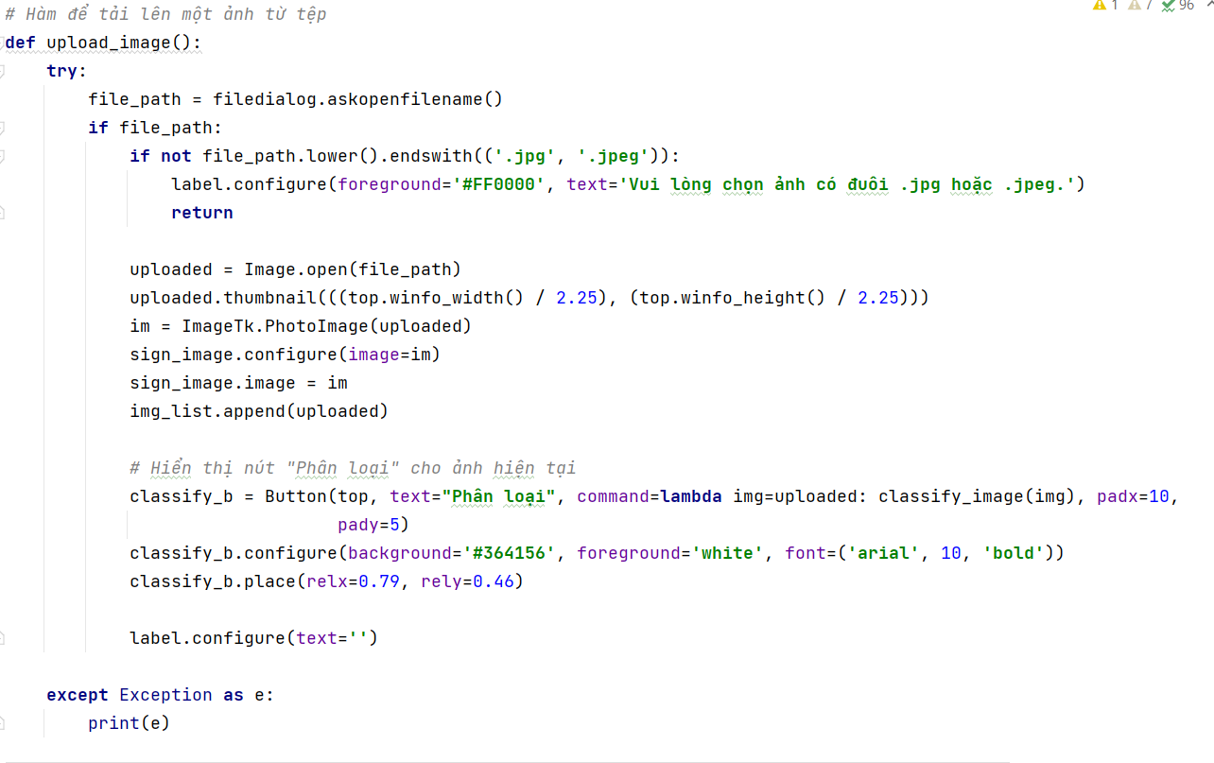
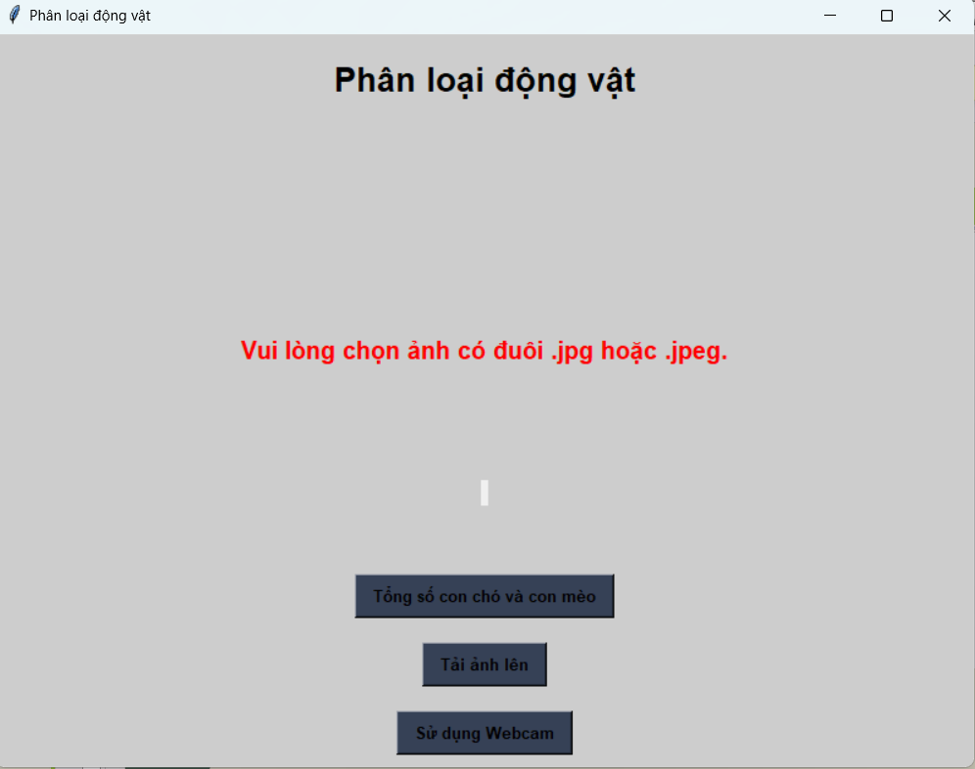
Bẫy dữ liệu đầu vào khi tải ảnh lên

Slide 15
05
NHẬN XÉT VÀ ĐÁNH GIÁ
ƯU ĐIỂM
Đã bẫy được dữ liệu đầu vào , cải tiến được 3 chức năng, và đã in được kết quả phân loại ra file txt.
NHƯỢC ĐIỂM
Tuy nhiên trong phần tải ảnh lên khi tải ảnh mặt người thì vẫn cho ra kết quả phân loại là động vật.
Trong phần phân loại ở chế độ camera thì trong camera trống nhưng vẫn đưa ra kết quả phân loại.

